Slide 1

Ciències Ambientals
Ciències Ambientals + Geologia
Notes:
Vista moderador: permet veure la presentació amb les notes de l'orador en un equip (el teu portàtil, per exemple), mentre que l'audiència la veu a pantalla sencera en altre equip. Per treure la vista moderador, cal deseleccionar l’opció a la pestanya “Presentació amb diapositives”.

Slide 2

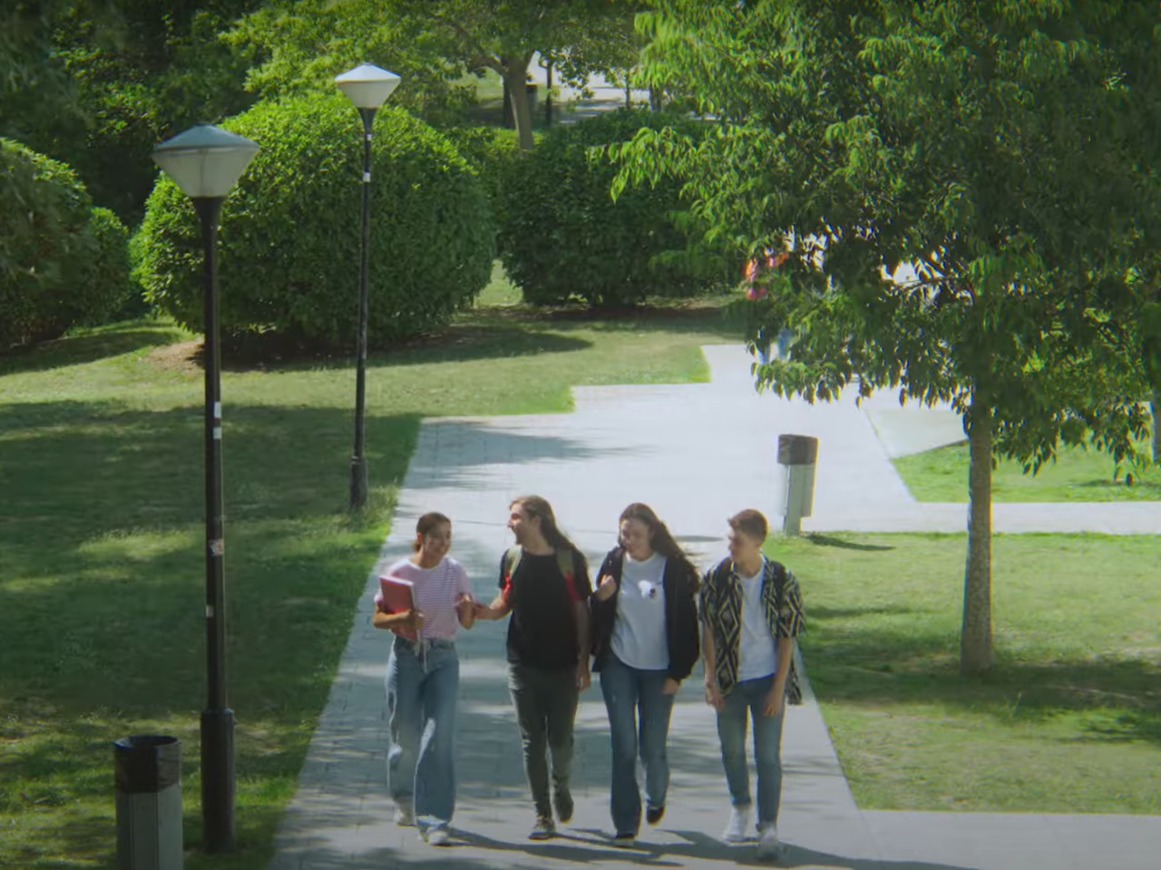



Un campus ple d’experiències
Més vídeos al canal YouTube de la UAB
Notes:
Vídeo de presentació de la UAB de 24 segons.

Slide 3









5 raons per triar la UAB
1
5
2
3
4

Slide 4
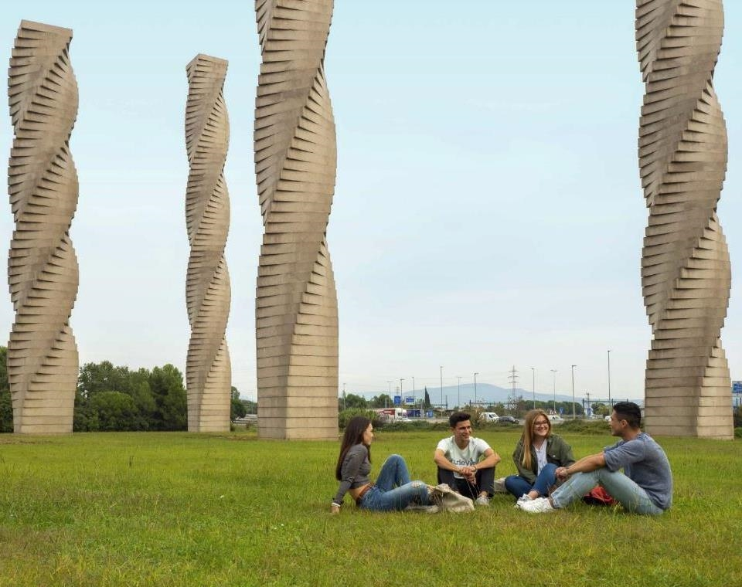

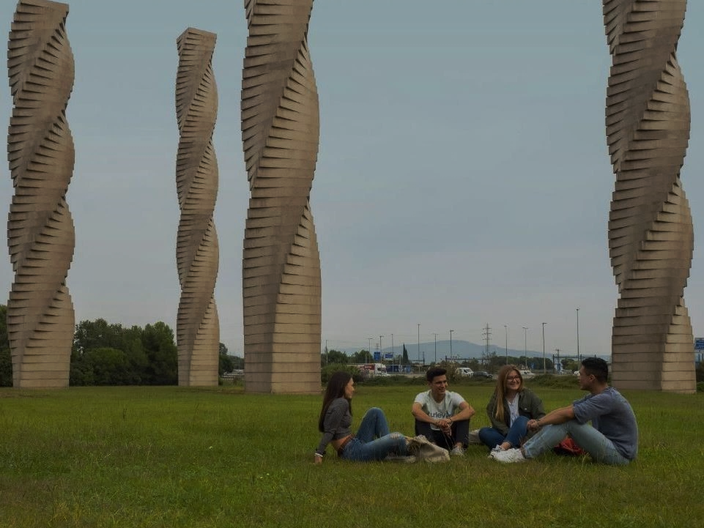













Universitat pública i capdavantera
en els rànquings internacionals
175
78
199
1
3
2
Veure més rànquings
Notes:
Data d’actualització: 19/11/2024

Slide 5
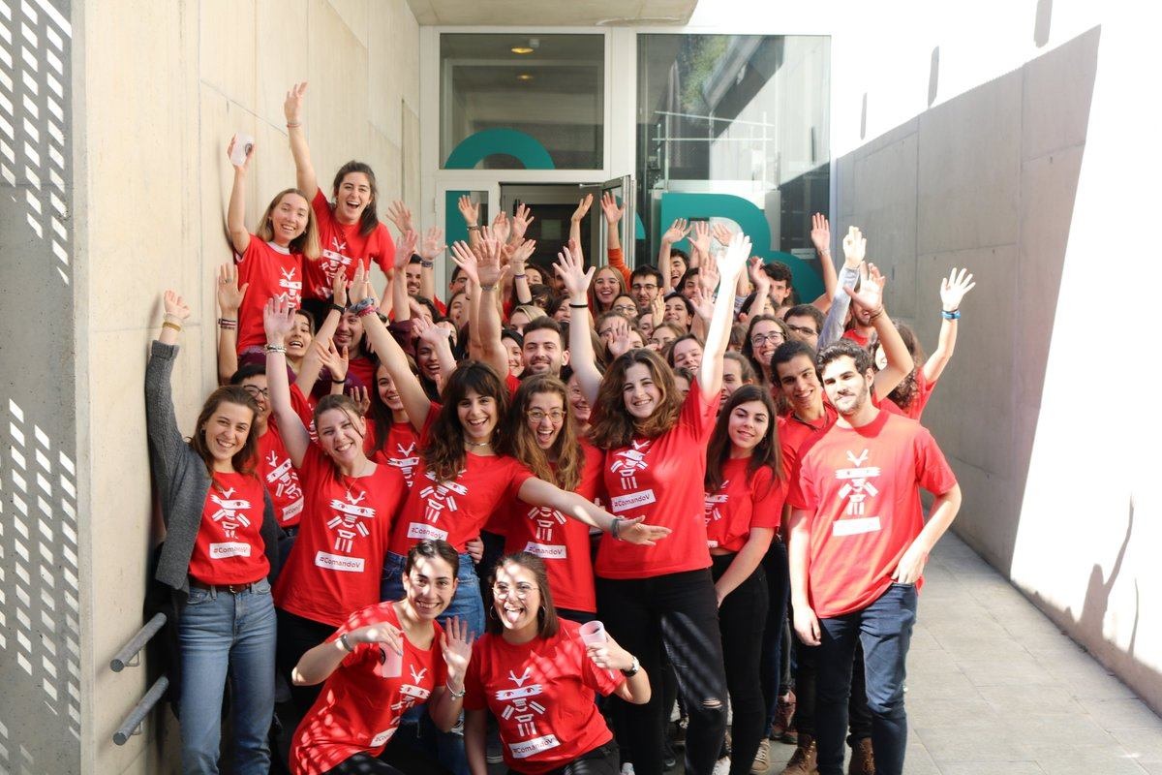
























Universitat transformadora
Solidària
Saludable i sostenible
Diversa i igualitària
Participativa i cultural
Notes:
Cliqueu als logotips per a més informació.
Responsabilitat Social Universitària: des de 2010, la UAB desenvolupa el seu projecte de Responsabilitat Social a través de diferents eixos estratègics que promouen la transformació social mitjançant la generació i la transferència de coneixement.
Fundació Autònoma Solidària: entitat social universitària amb la missió de facilitar eines per contribuir a fer que la comunitat universitària formi part d'una ciutadania activa, crítica i agent de transformació social.
Campus Saludable i Sostenible: projecte de 70 actuacions per a millorar la salut de la comunitat universitària promovent entorns i hàbits per a un estil de vida saludable, i assolir una Universitat més sostenible i respectuosa amb el medi ambient.
Igualtat i Diversitat: s’erigeix com a pilar essencial per a la implementació de polítiques inclusives i de no-discriminació a tots els àmbits universitaris. Amb un enfocament rigorós en el compliment de la normativa vigent, el servei proporciona orientació experta i recursos necessaris per construir una universitat feminista, diversa i inclusiva.
Comunitat i Cultura: la unitat de Dinamització Comunitària té per objectiu fomentar la participació més enllà de les aules, afavorint el creixement i consolidació del teixit associatiu, així com donant suport a la representació estudiantil. A més a més, es desenvolupa una programació estable per tal dinamitzar la comunitat a través d’activitats que treballen per la internacionalització i la creació de xarxes.

Slide 6



10.500 pràctiques professionals
a Catalunya i Europa
Pràctiques curriculars
en tots els graus
150
8.700
Activitats
d’orientació
per trobar feina
places
Pràctiques extracurriculars
amb ajut a l’estudi
2.400
1.700
places
Ofertes laborals
Veure més

Slide 7

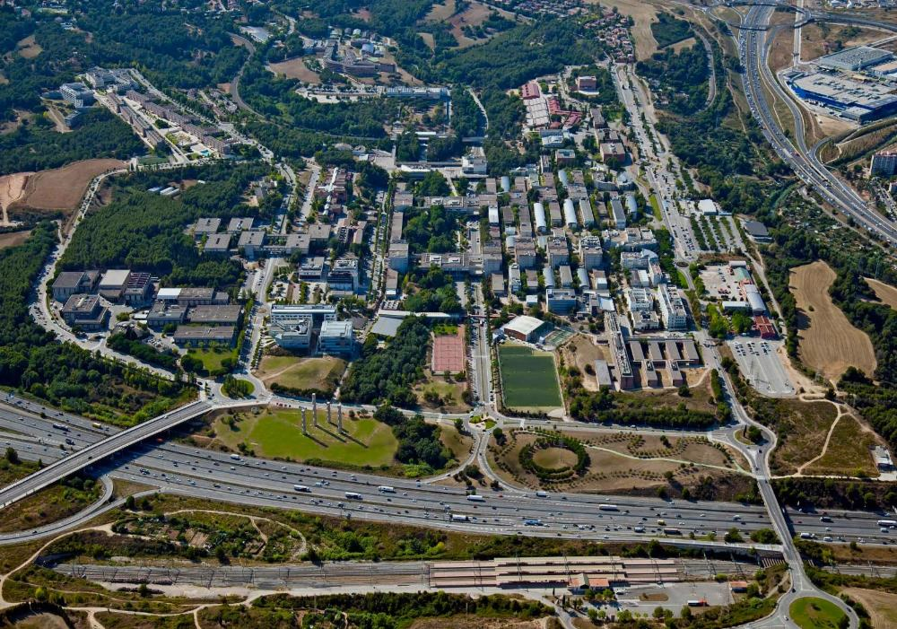
































Un campus únic
Facultats i Escoles
Idiomes
Botigues
Centres d’investigació
Participació i solidaritat
Tren
Biblioteques
Servei Assistencial
de la Salut
Busos
Vila Universitària
Bars i restauració
Zona verda
Esports
Cinema i teatre
InfoUAB
Veure més

Slide 8
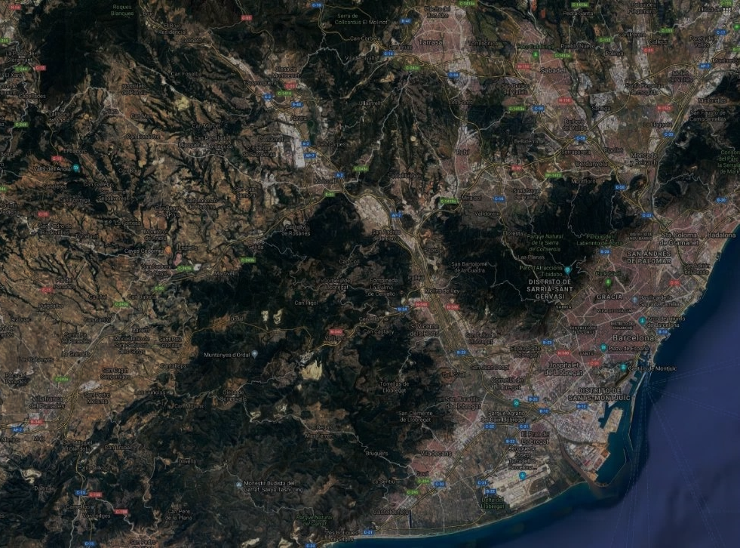





Terrassa
A tocar de Barcelona
i a prop de tot Catalunya
Parc Taulí
AP-7
C-58
Campus de Sabadell
C-58
Cerdanyola
del Vallès
C-58
Germans
Trias i Pujol
AP-7
Vall d’Hebron
Barcelona
Sant Pau
B-23
AP-7
Veure més

Slide 9


Com s’accedeix als graus?
PAU
Fase
general
40%
Batxillerat
PAU
Fase
específica
0-4
Nota
d’admissió
al grau
5-14
Nota
d’accés
5-10
+
Nota
mitjana
Batxillerat
60%
Obligatori
Optatiu
CFGS
Nota
mitjana
CFGS
Nota
d’accés
5-10
+
PAU
Fase
específica
0-4
Nota
d’admissió
al grau
5-14
100%
Obligatori
Optatiu
Veure més: Canal Universitats

Slide 10

I després?
MÀSTER UNIVERSITARI
60-120 ECTS
1-2 anys
EXERCICI
PROFESSIONAL
GRAU
240 ECTS
4 anys
DOCTORAT
/ TESI
4 anys
MÀSTER de FORMACIÓ PERMANENT
60-120 ECTS
1-2 anys
Medicina
360 ECTS
6 anys
DIPLOMA
d’ESPECIALITZACIÓ
30-59 ECTS
Veterinària
300 ECTS
5 anys
DIPLOMA d’EXPERT
15-29 ECTS
CURS d’ESPECIALITZACIÓ
1-30 ECTS
Veure més

Slide 11



Ciències Ambientals

Slide 12

Notes de tall
Batxillerat i CFGS
Ciències Ambientals | 8,686
Més grans de 25 anys
Ciències Ambientals | 5,000
Nota de tall juny 2024
Veure més
Totes les ponderacions al Canal Universitats

Slide 13
Ciències Ambientals a la UAB
El grau de CA de la UAB és el més multidisciplinari i amb més experiència de tot l’Estat, amb professorat reconegut i expert en l’àmbit i continuïtat en estudis de màster i doctorat, tant dins d’un dels millors centres de recerca internacionals en ciències ambientals, l’Institut de Ciència i Tecnologia Ambientals (ICTA), com en altres grups de recerca de la UAB.
Veure més

Slide 14
Què necessites?
Interès pel medi ambient: canvi climàtic, energies renovables, gestió d'espais naturals i urbans, control de la contaminació
Curiositat, capacitat d'observació i habilitat deductiva
Capacitat de raonament lògic i anàlisi rigorosa.
Capacitat de comprensió abstracta.
Interès per la recerca i l'experimentació.
Ordre, rigor i mètode a l'hora de treballar de manera interdisciplinària.
Bona preparació bàsica de ciències i interès per les ciències socials.
Coneixements d'anglès.
Veure perfil de l’estudiant

Slide 15

Així s’estructura el grau
Crèdits: 240 ECTS (4 anys)
Places: 60
Horari: matí i tarda
Idioma: Català, castellà i anglès
Veure +info horaris

Slide 16
Així s’estructura el grau
Formació Bàsica
66 ECTS
Assignatures de la branca de coneixement de la titulació.
Obligatòries
120 ECTS
Representen el gruix del pla d’estudis.
Optatives
48 ECTS
Treball de fi de grau (TFG)
6 ECTS
Veure +info del pla d’estudis
Veure les guies docents

Slide 17
Què n’aprendràs?
El grau en Ciències Ambientals de la UAB ofereix un bon coneixement en biologia, física, química, matemàtiques, enginyeria, geografia i ecologia i també aprofundeix en economia, empresa, ciències polítiques, dret i sociologia.
En el grau es fan treballs de camp i de laboratori, gestió de dades i interpretació de mapes cartogràfics. Té un programa de pràctiques en empresa i diversos programes d’intercanvi amb universitats internacionals de renom.
Els 48 crèdits d’assignatures optatives permeten aprofundir en àrees més específiques: la generació d’energies renovables, la sostenibilitat de les ciutats, el canvi climàtic, la gestió de recursos i espais naturals, la remediació i conservació, l’educació, etc.
Veure competències específiques

Slide 18
Sortides professionals
Gestió del medi natural i urbà (agroturisme, biomassa, desenvolupament rural sostenible, desenvolupament i aplicació de la legislació ambiental..).
Tecnologia ambiental (prevenció, anàlisi, control i tractament de la contaminació; disseny i desenvolupament de productes i serveis ecoeficients i ecoinnovadors...).
Recursos naturals, energètics i hídrics (estudi, anàlisi i gestió de recursos naturals; eficiència energètica i energies renovables; gestió i aprofitament dels residus i els subproductes; gestió de recursos hídrics).
Veure més

Slide 19
Sortides professionals
Comunicació i educació ambiental (docència; sensibilització i comunicació ambientals; assessorament al tercer sector i organitzacions no governamentals; negociació, participació i mediació en conflictes ambientals).
Recerca ambiental desenvolupada tant a l’Institut de Ciència i Tecnologia Ambientals com en diversos departaments del campus de la UAB.
Veure més

Slide 20


Ciències Ambientals + Geologia

Slide 21
Notes de tall
Batxillerat i CFGS
Ciències Ambientals + Geologia | 7,118
Més grans de 25 anys
Ciències Ambientals + Geologia | 5,000
Nota de tall juny 2024
Veure més
Totes les ponderacions al Canal Universitats

Slide 22
Ciències Ambientals a la UAB
El grau en CA i Geologia de la UAB té una durada de cinc anys i combina assignatures seleccionades dels dos graus fins a 3r curs. A partir de 3r, et pots especialitzar escollint 22 crèdits d’assignatures optatives específiques. Així, hi ha 12 crèdits d’optatives de CA, que s’han de cursar entre 3r i 4t, i 10 crèdits d’optatives de Geología entre 4t i 5è.
La titulació té un programa de pràctiques en empresa optatiu (opcions de CA) i un pràcticum obligatori de Geologia.
Hi ha un doble programa d’intercanvi amb un gran nombre d’universitats internacionals de renom, tant en l’àmbit de les ciències ambientals com en el de la geologia. A 5è es fan els dos treballs de final de grau (de 12 crèdits el de CA i de 6 crèdits el de Geologia).
Veure més

Slide 23
Què necessites?
Interès per la natura, el planeta Terra i el medi ambient: canvi climàtic, gestió de recursos naturals, energies renovables, espais naturals, control de la contaminació.
Curiositat, capacitat d'observació i habilitat deductiva.
Capacitat de raonament lògic i anàlisi rigorosa.
Destresa manual i concepció espacial.
Ordre, rigor i mètode a l'hora de treballar de manera interdisciplinària.
Veure perfil de l’estudiant

Slide 24
Què necessites?
Capacitat per treballar en equip, amb persones de diferents cultures i en diversos àmbits internacionals.
Interès per la recerca i l'experimentació.
Bona base de les matèries de ciències del batxillerat.
Coneixements d'anglès.
Veure perfil de l’estudiant

Slide 25
Així s’estructura el grau
Crèdits: 342 ECTS (5 anys)
Places: 30
Horari: matí i tarda
Idioma: Català, castellà i anglès
Veure +info horaris

Slide 26
Així s’estructura el grau
Formació Bàsica
84 ECTS
Assignatures de la branca de coneixement de la titulació.
Obligatòries
227 ECTS
Representen el gruix del pla d’estudis.
Optatives
22 ECTS
Treball de fi de grau (TFG)
12 ECTS
Veure +info del pla d’estudis
Veure les guies docents

Slide 27
Què n’aprendràs?
Aquests estudis faciliten als futurs professionals una capacitat d’anàlisi que els permet abordar els reptes científics, tecnològics o acadèmics del desenvolupament humà sobre el sistema Terra a partir d’un coneixement pluridisciplinari i integrat, i amb molta presència al camp.
La finalitat del doble grau és aconseguir l’aprofitament sostenible dels recursos del planeta per millorar les condicions de vida dels seus habitants.
Si esculls aquest doble grau, quan acabis seràs graduat en dues titulacions, en Ciències Ambientals i en Geologia.
Veure competències específiques

Slide 28
Sortides professionals
Prevenció, anàlisi, control i tractament de la contaminació.
Geotècnia aplicada a la construcció d'obra civil i a la planificació ambiental.
Desenvolupament de les energies renovables i eficiència energètica.
Ordenació, direcció i gestió d'espais naturals protegits.
Avaluació d'impacte ambiental i auditories.
Ordenació del territori i planificació estratègica.
Restauració i remediació d'espais contaminats.
Veure més

Slide 29
Sortides professionals
Prevenció de riscos ambientals i geològics.
Assessorament geològic i gestió ambiental.
Exploració, explotació i gestió de recursos minerals, energètics, hídrics i forestals.
Gestió d'abocadors i aprofitament de residus.
Cartografia geològica i geogràfica.
Docència a secundària i a la universitat.
Educació i comunicació ambientals i científiques.
Veure més

Slide 30
Sortides professionals
Participació i mediació en conflictes ambientals i geològics.
Treball a la indústria: mineria, petroli i gas, geotèrmia, pedreres.
Recerca geoambiental: desenvolupada tant al Departament de Geologia com a l'ICTA, així com en altres departaments del campus de la UAB (per exemple a Química, Física i Geografia).
Veure més

Slide 31




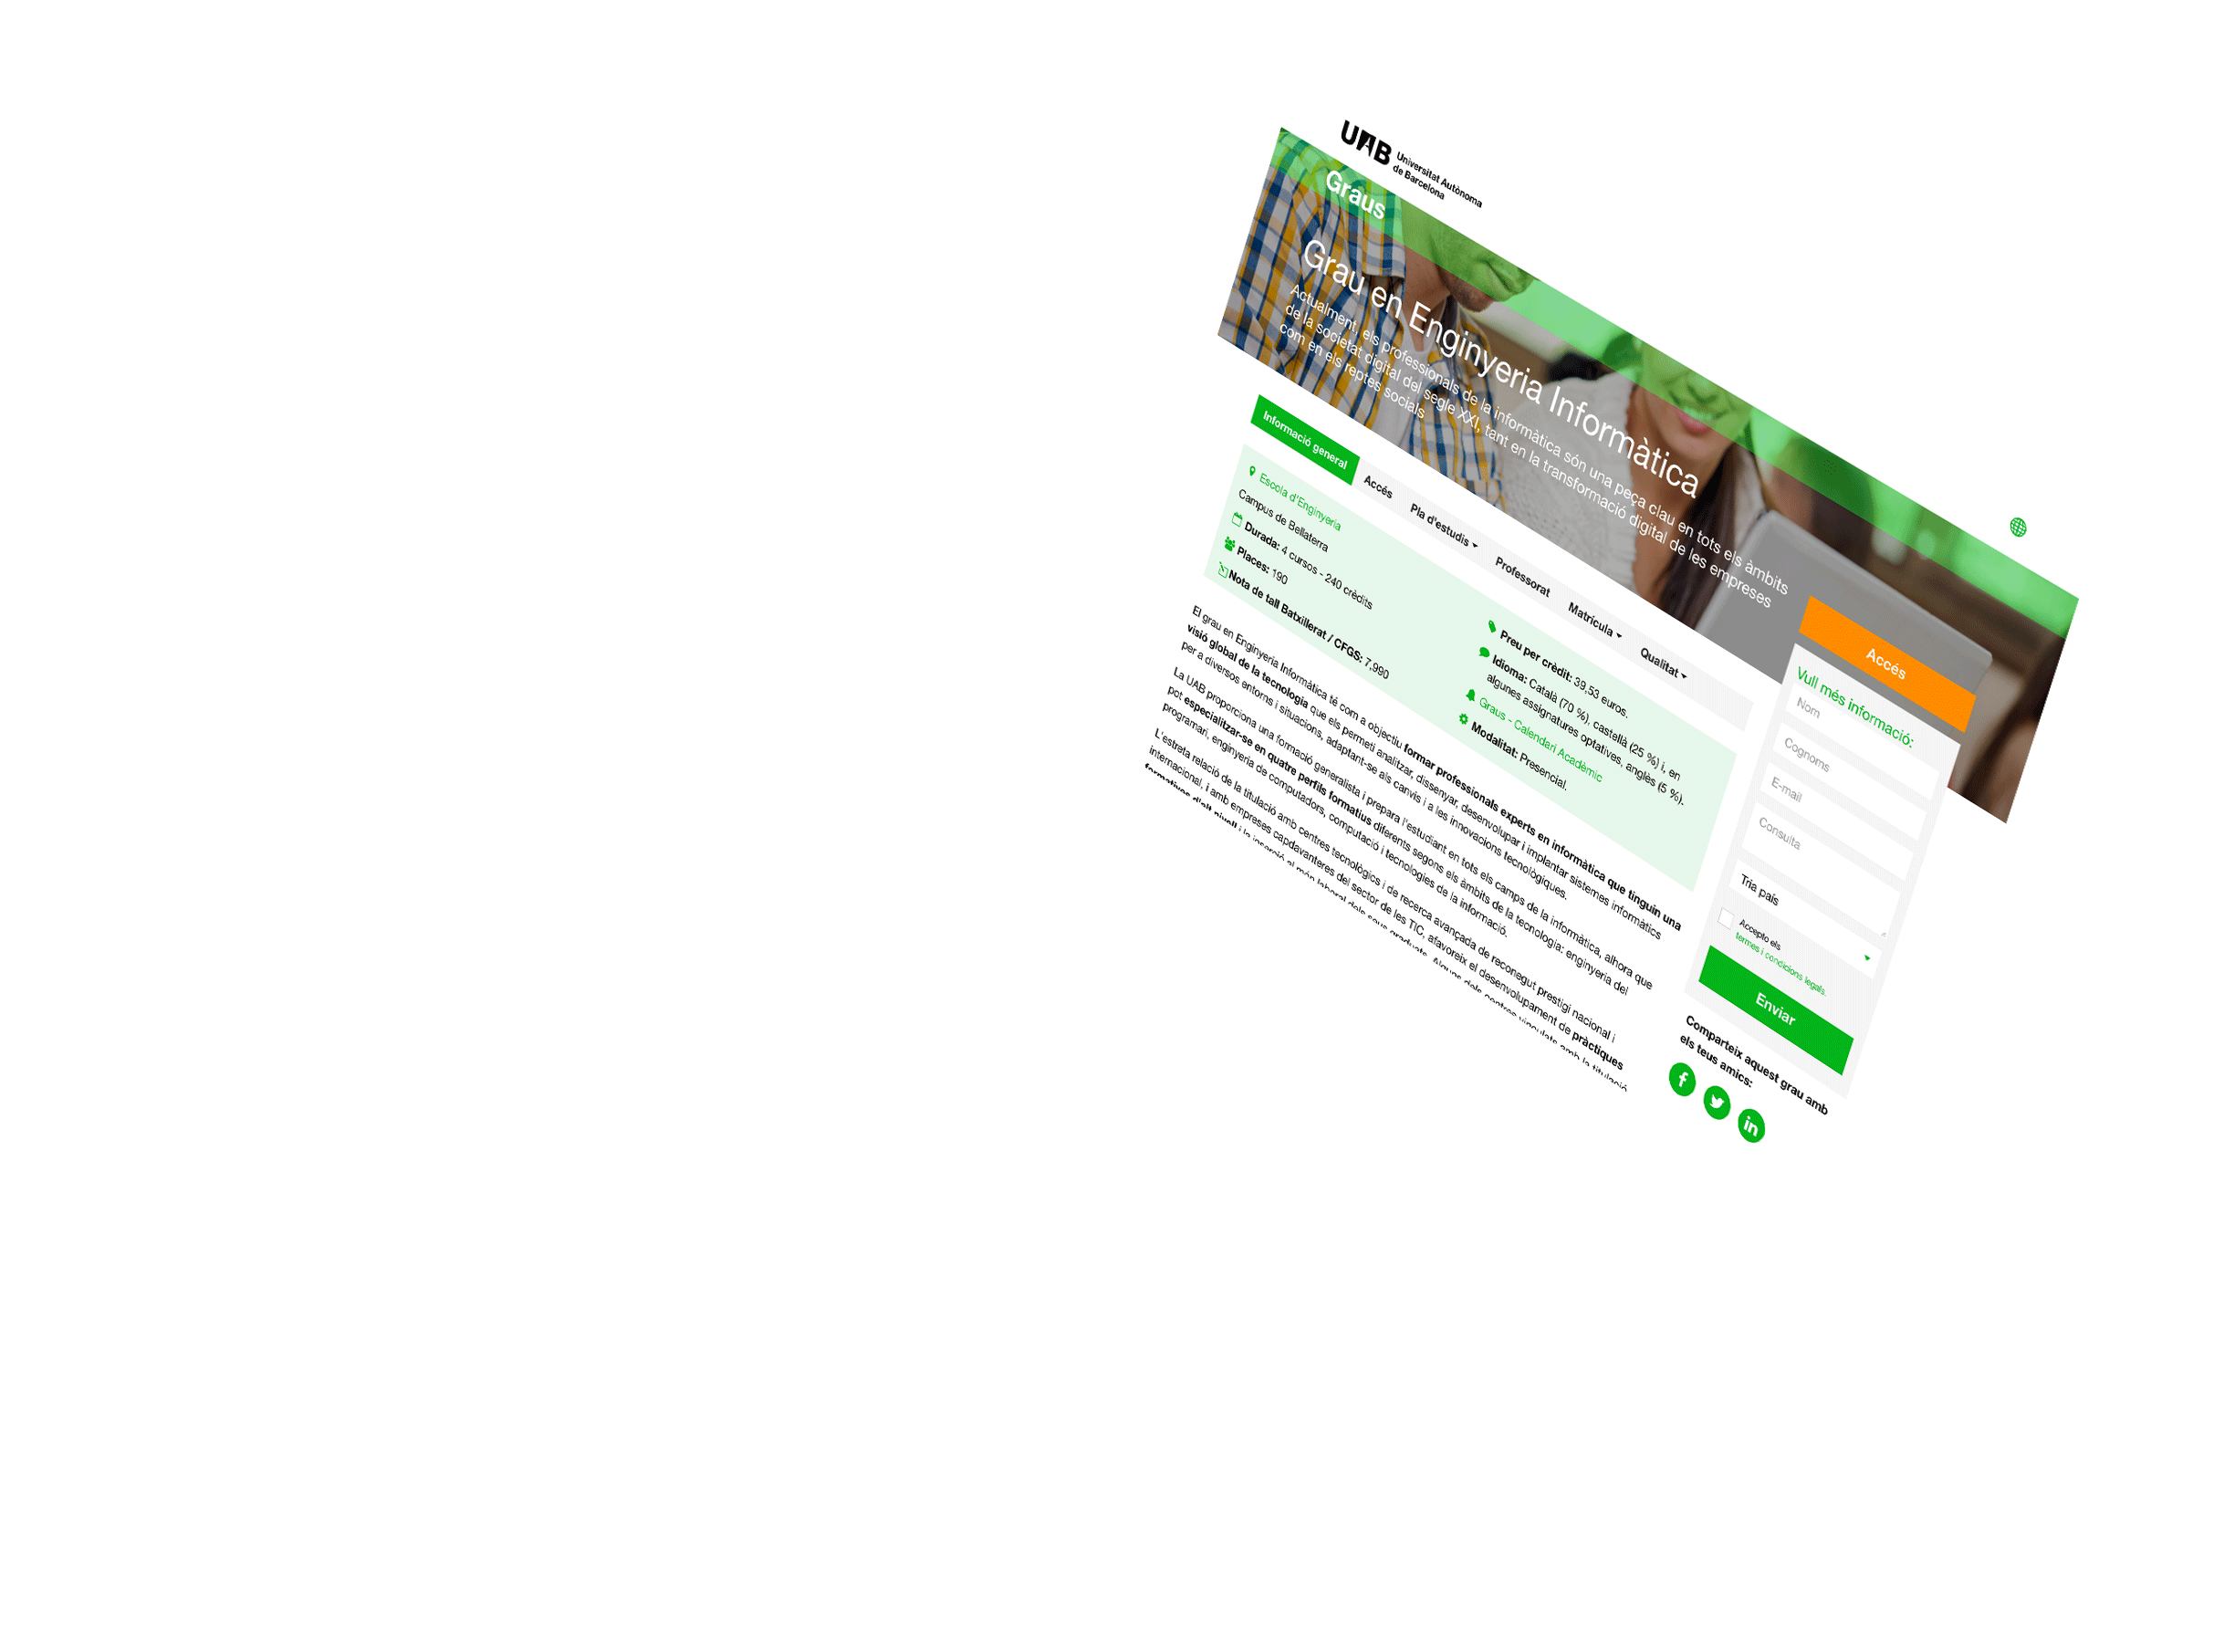

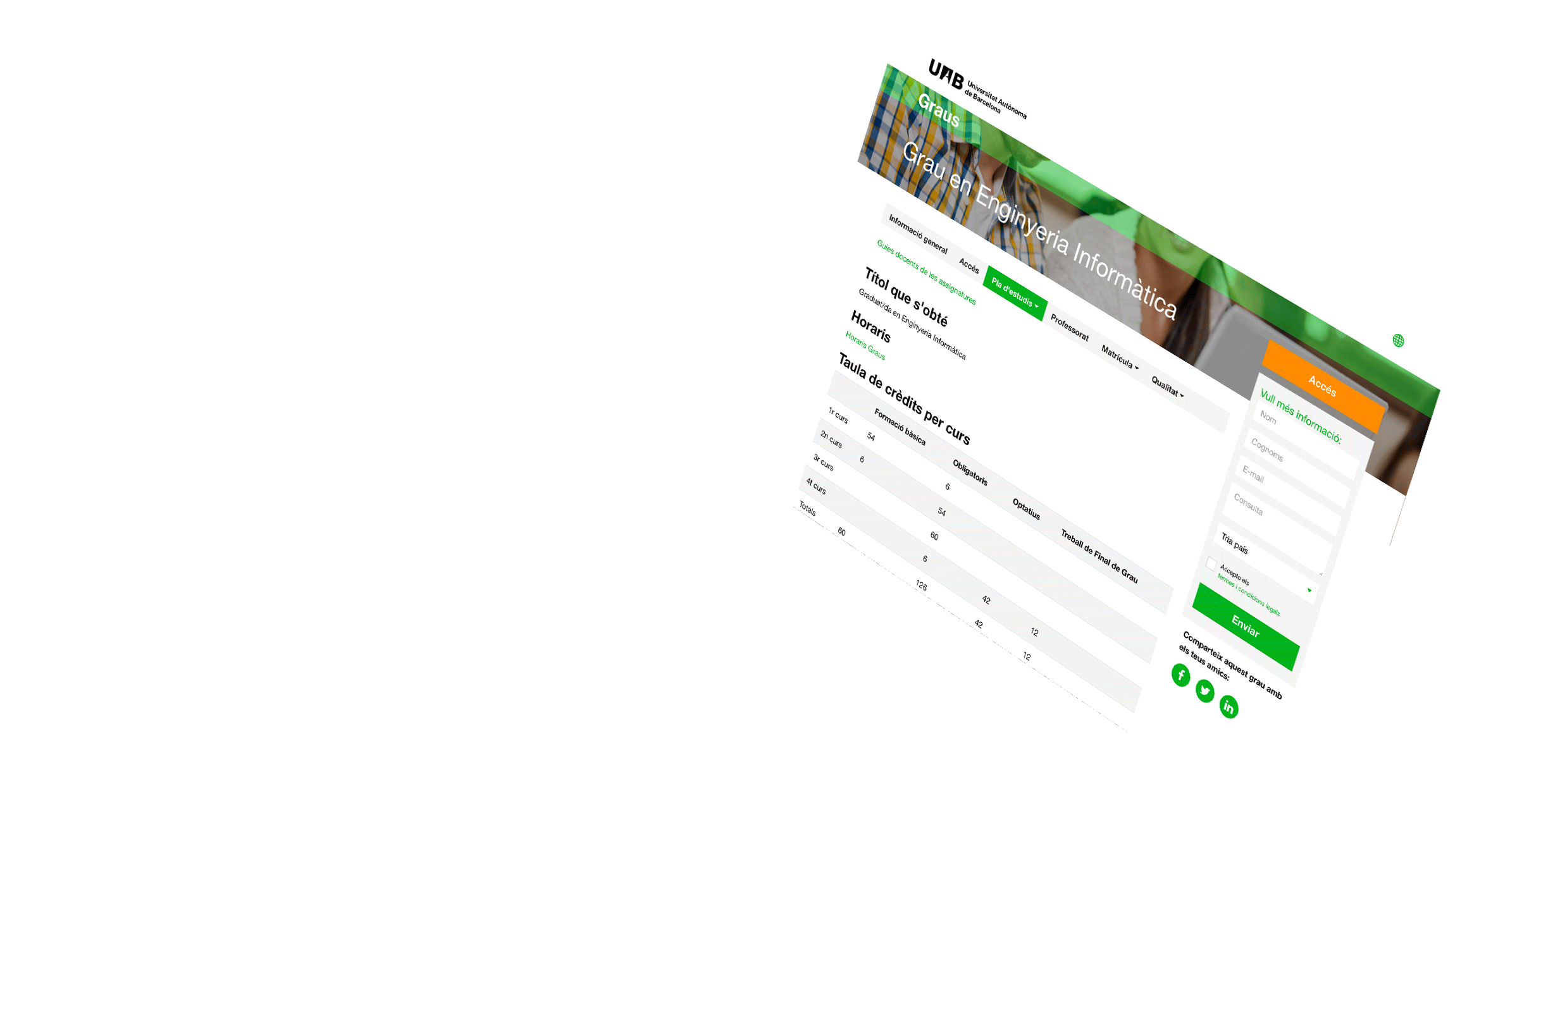

Més informació?
visita www.uab.cat
Veure més: www.uab.cat/graus

Slide 32

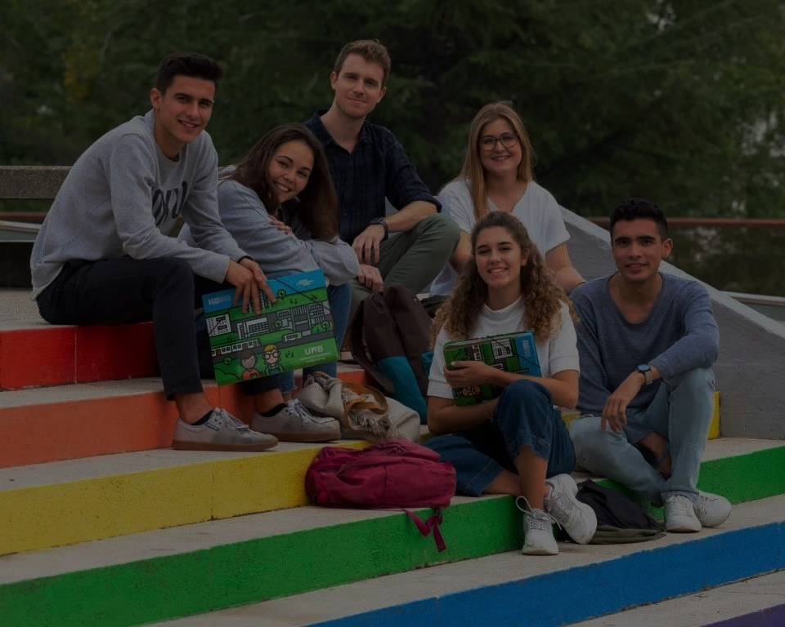

Visita la UAB
Jornades de
Portes Obertes
Dia de
les Famílies
5, 6 i 7 de febrer
10 de maig
Saló de l'Ensenyament
Visites al centres
de secundària
26 al 30 de març
Gener - maig
Visites al campus
Gener - juliol... i també al Youtube de la UAB
Més activitats a www.uab.cat/visitalauab
Notes:
Cliqueu sobre l’activitat per a més informació.

Slide 33
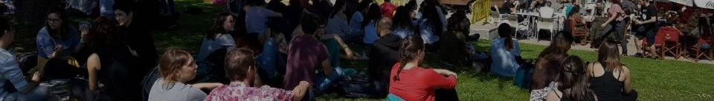






Guies d’informació de la UAB
Descarrega’t les guies en PDF

Slide 34
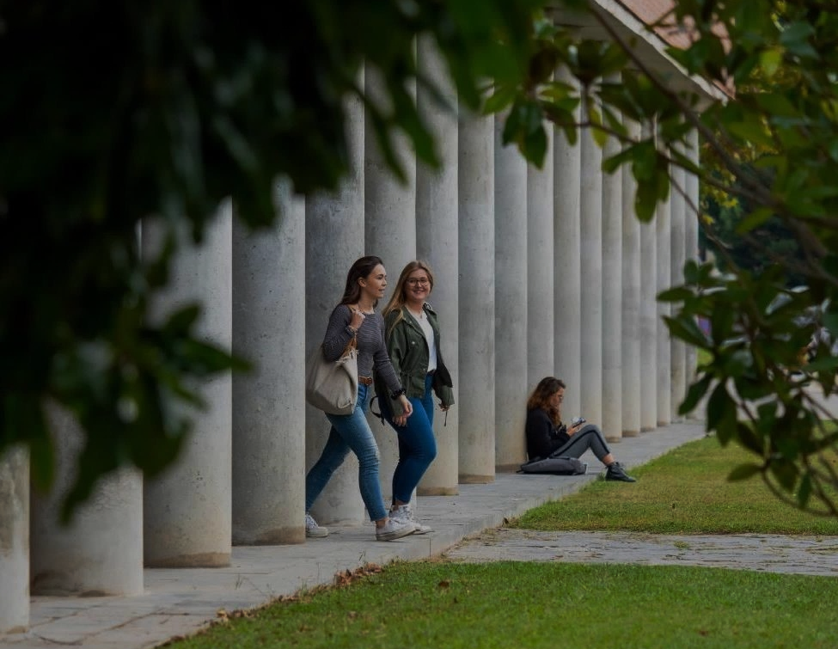
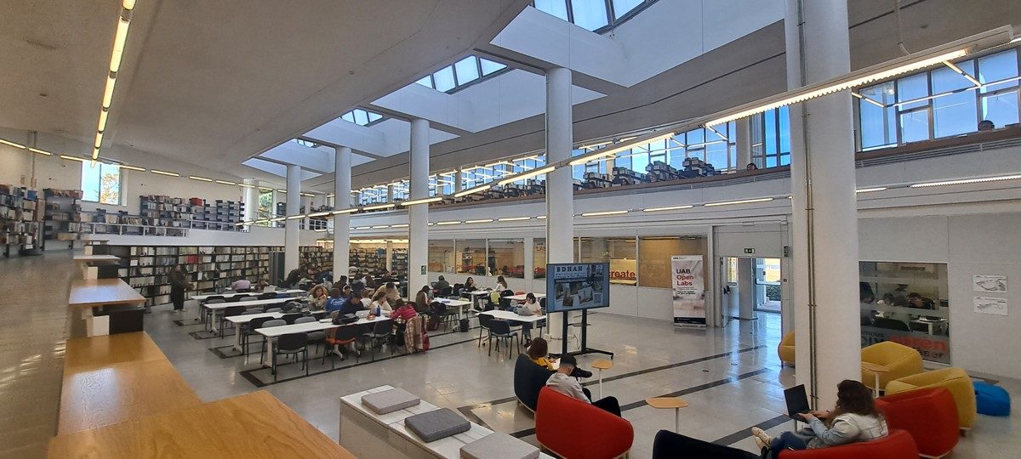

A més de fer classes, què més
puc fer al campus UAB?
Biblioteques
8 biblioteques al campus
Sala d’estudi oberta 24 hores
Veure més
Notes:
Les biblioteques de la UAB disposem d'una dotació important de recursos documentals i d'altres materials i d'un personal qualificat.
Biblioteca d’Humanitats i Sala de Revistes (publicacions científiques).
Biblioteca de Ciència i Tecnologia.
Biblioteca de Ciències Socials.
Biblioteca de Comunicació i Hemeroteca General.
Biblioteca de Medicina. També, una biblioteca a cadascuna de les Unitats Docents de la Facultat de Medicina.
Biblioteca de Veterinària.
Biblioteca Universitària de Sabadell.
Cartoteca General.
Centre de Documentació Europea.
Les biblioteques de la UAB se situen en la primera posició entre les biblioteques de les universitats espanyoles segons el Ranking de Bibliotecas Españolas Universitarias (SECABA-Rank 2018).

Slide 35
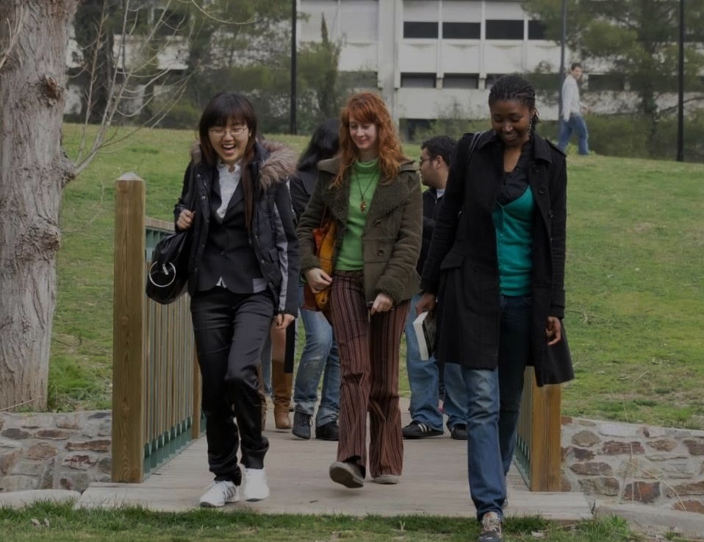

A més de fer classes, què més
puc fer al campus UAB?
Idiomes: cursos i exàmens d’acreditació
Alemany
Anglès
Català
Espanyol
Francès
Italià
Tallers de sensibilització lingüística
Veure més

Slide 36
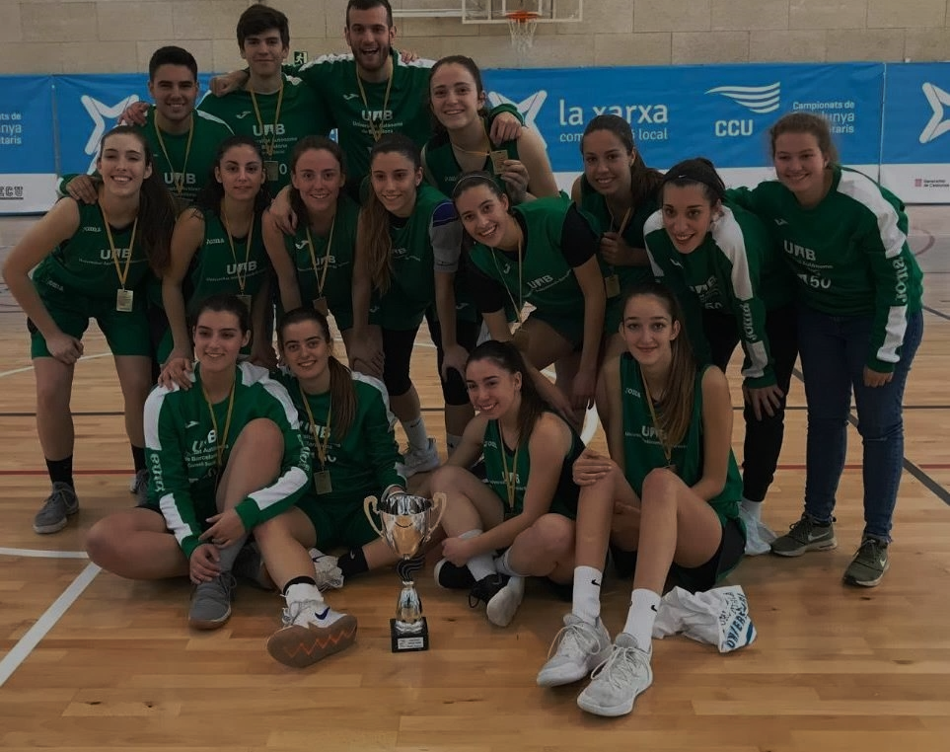
A més de fer classes, què més
puc fer al campus UAB?
Esport
Aeròbic
Aiguafit
Aiguagim
Bàdminton
Bany de vapor
Bàsquet
Bodybalance
Boxtraining
Court soccer
Crosstraining
Cycling
Dolls d’aigua
Escalada
Esquaix
Fitness
Frontennis
Frontó
Futbol
Futbol sala
Hidromassatge
Hipopressiva
Ioga
Jacuzzi
Just dance
Kizomba
Meditació
Mètode Feldenkrais®
Natació
Pàdbol
Pàdel
Pilates
Quidditch
Ràquetbol
Relaxació
Risoteràpia
Ritmes llatins
Rocòdroms
Rugbi
Sauna
Solàrium
Tai-txí-txuan
Tennis
Tennis taula
Tonificació
Voleibol
Vòlei-platja
Waterpolo
Zumba
Veure més

Slide 37



Servei d’atenció a les NEE de la UAB
Si vols estudiar a la UAB i tens una necessitat específica de suport educatiu (NEE), adreça’t al PIUNE
Demana cita prèvia i et podrem orientar amb la preinscripció, les exempcions de matrícula, els estudis i les assignatures, la transició i acollida, etc.
El PIUNE et donarà suport durant tots els teus estudis a la UAB. Consulta a qui adreçar-te a cada facultat o escola.
Tota la informació a la web del PIUNE

Slide 38
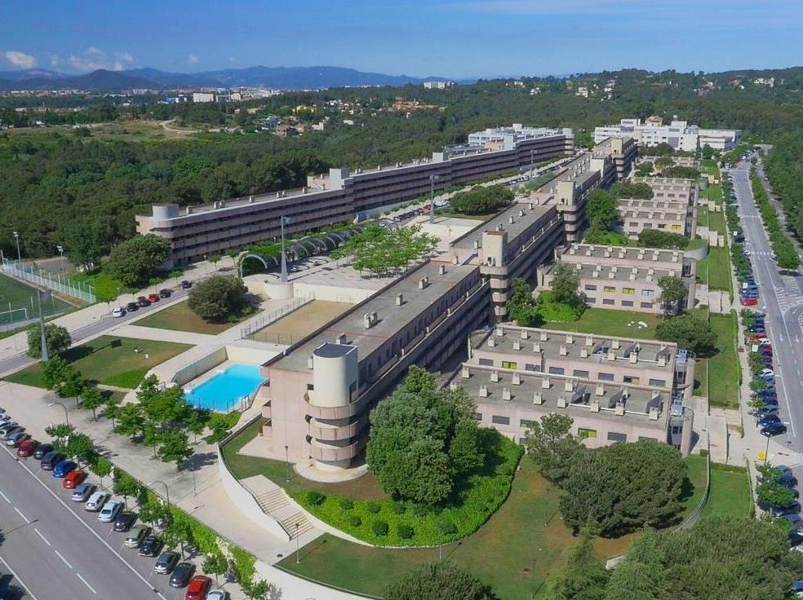
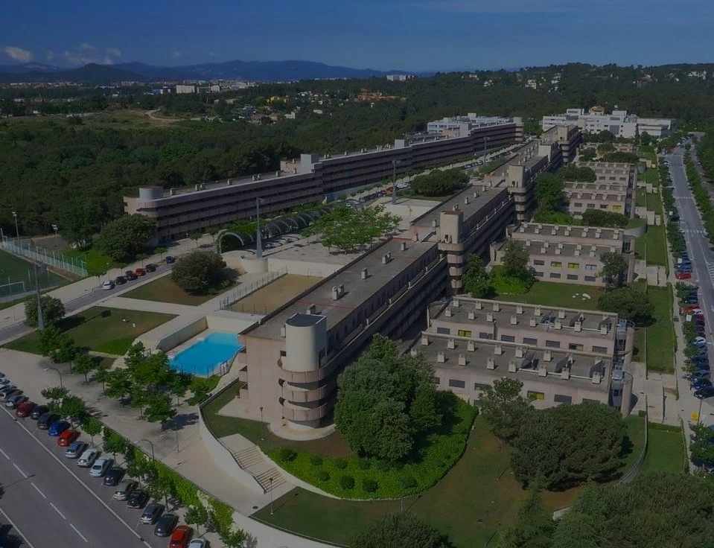
Vila Universitària
2.500
estudiants
de tot el món
810
apartaments
“Això és la Vila”

Slide 39


Slide 40



Moltes gràcies
T’esperem
a la UAB!
Descarrega’t els catàlegs de grau
i més a: www.uab.cat/guies-pdf
Notes:
Els estudiants poden descarregar-se aquesta presentació i els plans d’estudi en PDF a l’adreça de la diapositiva. Aquesta adreça apareix igualment a la bola verda dels flyers i a la portada de tots els plans d’estudi.
Moment de les preguntes!
Us adjuntem una selecció de les preguntes més freqüents:
Què és un crèdit ECTS?
Quan dura un grau?
Què són les mencions?
Què vol dir preu públic?
Què és la nota de tall?

